Slide 1
Lehrpräsentation zur Strukturierten Verkabelung
Erstellt von: Hakob Akopjan
Klasse: FIN/ISE71
Datum: 02.03.2020

Slide 2
Inhaltsverzeichnis
Definition und Normung
Bereiche
Primärbereich
Sekundärbereich
Tertiärbereich
Elemente
Kabeltypen
Twisted-Pair-Kabel
Shielded-Twisted-Pair-Arten
Lichtwellenleiter
Multimodefaser
Monomodefaser

Slide 3
Inhaltsverzeichnis
Vergleich: Twisted-Pair und Lichtwellenleiter
Beeinträchtigungen
Quellen

Slide 4
Definition und Normung
andere anerkannte Bezeichnungen:
Universelle Gebäudeverkabelung (UGV)
Universelle Kommunikationsverkabelung (UKV)
Konzept für die Verkabelung mit anwendungsneutralen Kommunikationskabeln in und zwischen Gebäuden
Genormt durch CENELEC (Europäisches Komitee für elektrotechnische Normung
Europäische Norm – EN 50173

Slide 5
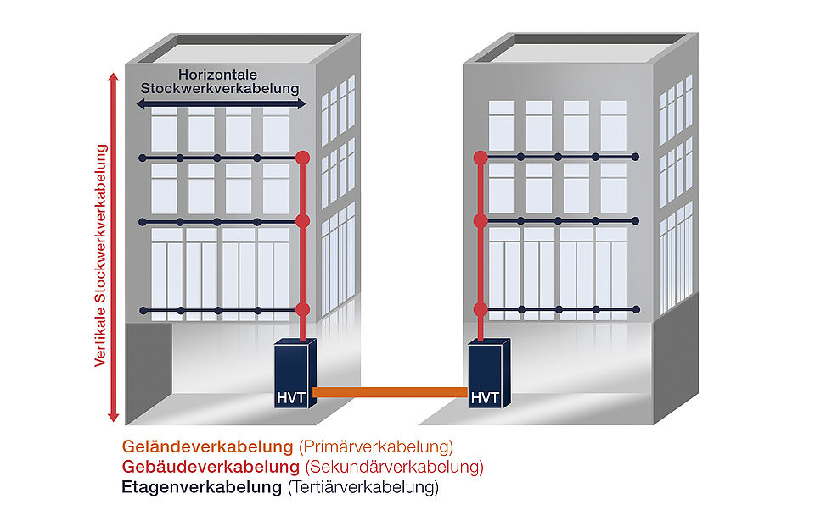
Bereiche

Slide 6
Primärbereich
andere Bezeichnungen:
Campusverkabelung
Geländeverkabelung
Verkabelung der Gebäude eines Standortes untereinander
umfasst das Kabel von dem Standortverteiler zu einem Gebäudeverteiler, die Gebäudeverteiler und die Kabel zwischen den Gebäudeverteilern
große Kabellängen notwendig – meist Glasfaserkabel, selten: Kupferkabel
max. Kabellänge:
Kupferkabel – Twisted-Pair-Kabel mit VDSL-Modem 900m
Glasfaserkabel – 2000m

Slide 7
Sekundärbereich
auch Steigbereichverkabelung oder Gebäudeverkabelung genannt
vertikale Stockwerkverkabelung, also die Verkabelung der Stockwerke eines Gebäudes
umfasst die Kabel von dem Gebäudeverteiler zu den Stockwerkverteilern
Verkabelung mit Twisted-Pair-Kabel
max. Kabellänge: 100m

Slide 8
Tertiärbereich
auch Etagenverkabelung genannt
ist die horizontale Stockwerkverkabelung, also die Verkabelung innerhalb der Stockwerke
umfasst die Kabel von dem Stockwerkverteiler zu den Anschlussdosen
Verkabelung mit Twisted-Pair-Kabel
max. Kabellänge: 100m

Slide 9
Elemente
Verteilerschränke
19 Zoll Racks verbaut
enthalten Gebäude- und Stockverteiler
aber auch: Hub, Switch oder Telefonanlagen
Patchpanel
sind Verteiler für die Patchkabel
Patchkabel
werden für Patchpanels als Rangierungen sowie zum Anschluss von Endgeräten an Anschlussdosen verwendet
Anschlussdosen
Anschlussmöglichkeiten der Patchkabel mit der RJ-45 Buchse

Slide 10
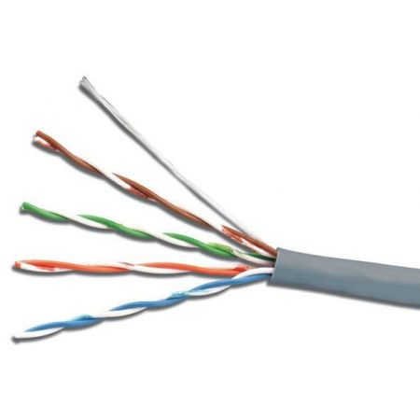
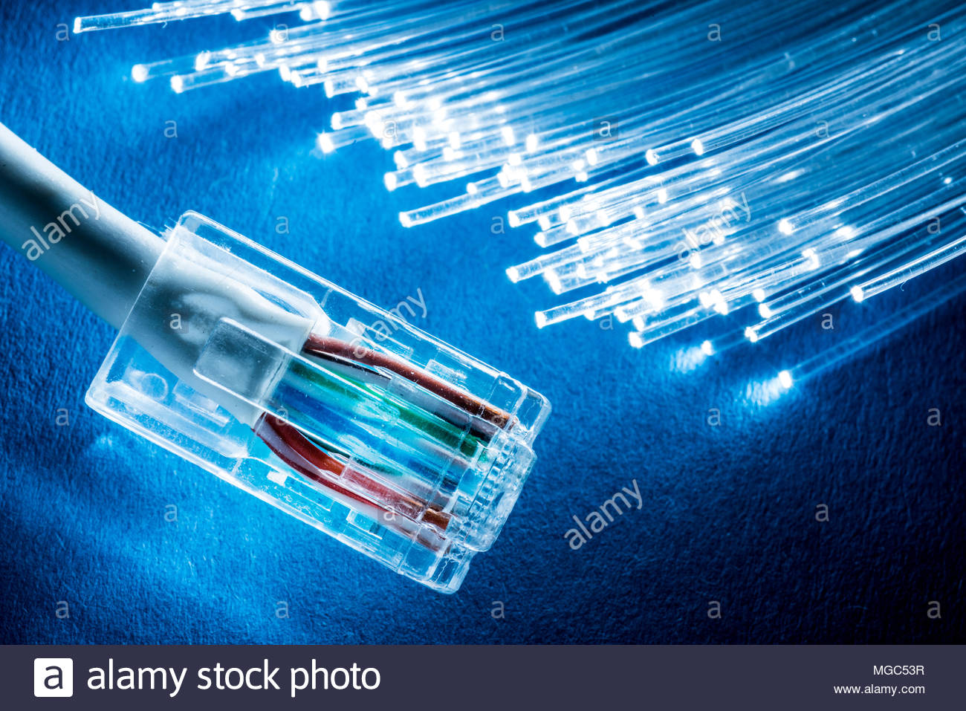
Kabelarten

Slide 11
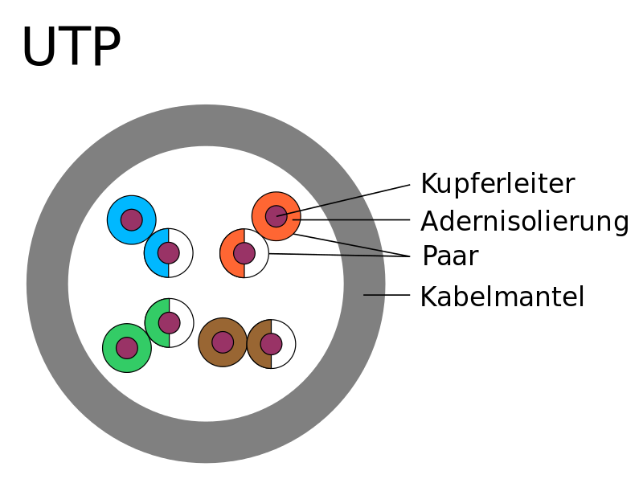
Twisted-Pair-Kabel
ist ein Kabeltyp bei denen die Adern paarweise verdrillt sind
Verdrillung vermeidet Geräusche von Außenquellen und Übersprechen auf Multipaar-Kabeln
Grundsätzlich wird zwischen 2 Typen unterschieden
UTP – Unshielded Twisted-Pair | STP – Shielded Twisted-Pair
ungeschirmte Twisted Pair Adern ohne Gesamtschirm preisgünstiger als STP | geschirmte Twisted Pair Adern mehrere Typen

Slide 12
Shielded Twisted-Pair - Arten
Shielded Twisted Pair (STP) = TP-Kabel mit einem Kupfergeflecht als Abschirmung
Foiled Twisted Pair (FTP) = TP-Kabel mit einer Aluminiumfolie als Abschirmung
Screened Shielded Twisted Pair (S/STP) und Screened Foiled Twisted Pair (S/FTP) = Adernpaare noch einmal gegeneinander abgeschirmt

Slide 13
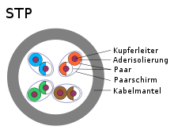
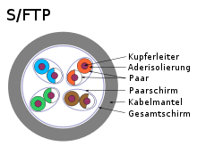

Slide 14
Lichtwellenleiter
auch Lichtleitkabel (LLK) oder Glasfaserkabel genannt
sind aus Lichtleitern bestehende und teilweise mit Steckverbindern konfektionierte Kabel und Leitungen zur Übertragung von Licht

Slide 15
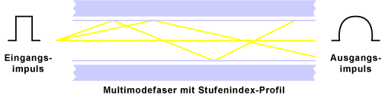
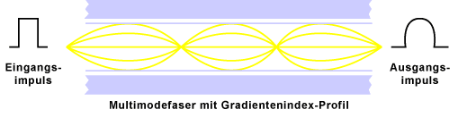
Mutimodefaser
Stufenindexfaser
Gradientenindexfaser

Slide 16
Mutimodefaser
Stufenindexfaser
mehrere Lichtwellen gleichzeitig geschickt
Harte Reflexionen an den Faserwänden
Brechzahl fällt zwischen Mantel und Kern
Ausgangssignal: wird schlechter
Einsatz: Verbindungskabel im Patchschrank
Gradientenindexfaser
mehrere Lichtwellen gleichzeitig geschickt
Weiche Reflexionen an den Faserwänden
Brechzahl des Kerns nimmt parabelförmig ab
Ausgangssignal: gut
Einsatz: Verbindungen von Gebäuden oder Etagen

Slide 17

Monomodefaser
auch Singlemodefaser genannt
Lichtwellen werden gerade hindurchgeleitet
für weite Strecken eingesetzt
relativ teuer – starker Laser erforderlich
Einsatz: für Stadt- und Zugangsnetze

Slide 18
Vergleich
Twisted-Pair-Kabel
Lichtwellenleiter
Vorteile
kostengünstig
hohe Flexibilität
Nachteile
störanfällig
Abhörbar
Niedrige Reichweiten
Vorteile
höhere Reichweiten
höhere Datenraten
abhörsicher
weniger störanfällig
Nachteile
hohe Kosten bei Anschaffung
Nicht flexibel

Slide 19
Beeinträchtigungen
Attenuation = Dämpfung
Verringerung der Signalstärke über hohe Reichweiten
NEXT = Übersprechen oder Nebensprechen
Gespräche können leise abgehört werden
Noise = Rauschpegel
Überlagerungen von Wellen, die das Signal stören

Slide 20
Quellen
https://de.wikipedia.org/wiki/Twisted-Pair-Kabel
https://de.wikipedia.org/wiki/Rauschen_(Physik)
https://www.elektronik-kompendium.de/sites/kom/0301282.htm
https://de.wikipedia.org/wiki/%C3%9Cbersprechen
https://de.wikipedia.org/wiki/Lichtwellenleiter
https://www.glasfaserkabel.de/Glasfaserkabel-Vorteile-gegenueber-Kupferkabeln:_:15.html
https://de.wikipedia.org/wiki/Twisted-Pair-Kabel#UTP
https://www.cbo-it.de/de/wissen/217-der-unterschied-zwischen-glasfaserkabeln-twisted-pair-und-koaxialkabeln.html

